Slide 1
Explorer-Bot(beta)
Barajas Herrera Johan
Daniel Puentes
Alejandro Flores

Slide 2
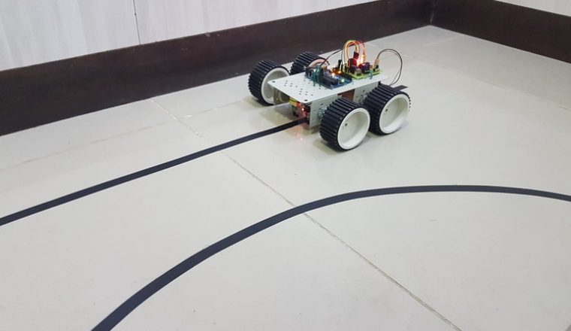
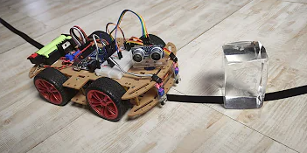
Objetivos
Los objetivos del proyecto es desarrollar un robot con las cualidades para poder seguir instrucciones (líneas) con algunas adaptaciones al modelo original de manera que nos permita aplicarlo a otros sectores .
https://www.electronicshub.org/arduino-line-follower-robot/
https://www.youtube.com/@MuhammadAnsar

Slide 3
¿Por qué vamos a hacer el proyecto?
Nuestro proyecto abarca los 3 sectores en este punto, vamos a modificar el diseño principal para que el robot cree un mapa del recorrido hecho, con esta modificación podemos solucionar problemáticas como la exploración de cuevas, dando un camino que sea factible seguir a la hora de adentrarse a un ambiente desconocido, en la creación de este proyecto esperamos desarrollar habilidades propias de los ingenieros (aprender).

Slide 4
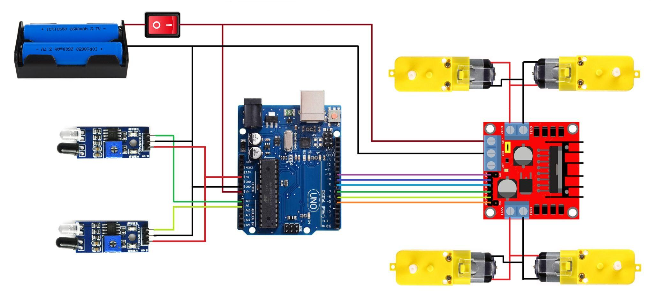
Esquema Electrónico

Slide 5
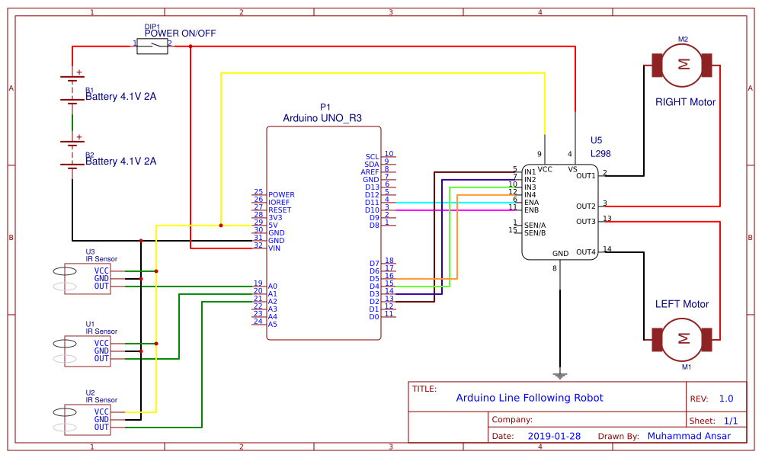

Slide 6
Código y Modelo 3D
https://github.com/embeddedlab786/line_follower_2ir
https://www.hackster.io/embeddedlab786/line-follower-robot-541f6a
https://www.thingiverse.com/thing:2754532/files
https://github.com/embeddedlab786/Line_Follower_with_Obstacle_Avoiding_Robot

Slide 7
Materiales
Motores CC $19000
Ruedas $26400
Mini servomotor sg90 $15000
L298 motor driver $22000
Sensores infrarrojo $9000
Microcontrolador (Arduino, NodeMCU) $39000, $18200

